Slide 1
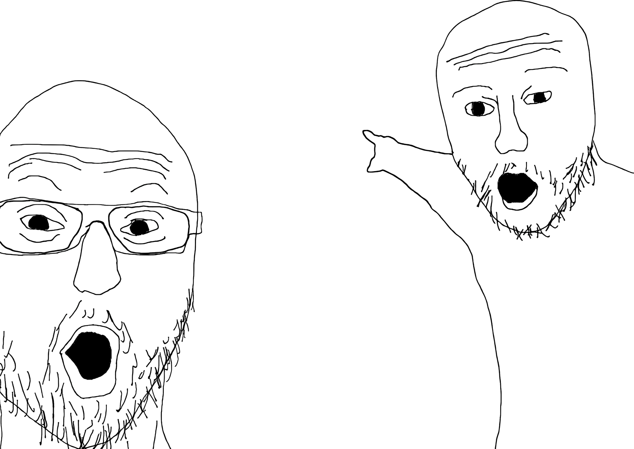
MATARAM UNIVERSITY
SISTEM BRANKAS DIGITAL UNTUK PENGAMANAN DATA MENGGUNAKAN KRIPTOGRAFI AES-256 BERBASIS WEB
TEAM 3

Slide 2


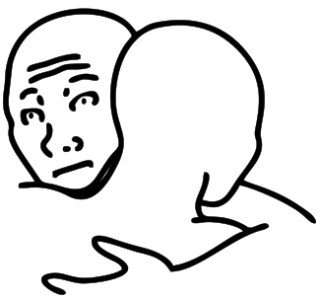

Group Members!?
MUHAMMAD AFIF DHIYAULHAQ
MUHAMMAD ARAFA YAHFAZHKA
RAFLY RIDHO' SUKARDI

Slide 3


Background?
Perkembangan teknologi digital menyebabkan pengguna semakin banyak menyimpan dokumen pribadi, password, dan data penting dalam bentuk digital.
01
Diperlukan sistem yang mampu melindungi data melalui enkripsi yang kuat serta memastikan data tetap tidak dapat dibaca meskipun server atau database mengalami kebocoran.
Data yang tersimpan secara online berisiko mengalami kebocoran akibat serangan siber, pencurian akun, maupun akses oleh pihak yang tidak berwenang.
03
02
PLEASE LORD...

Slide 4

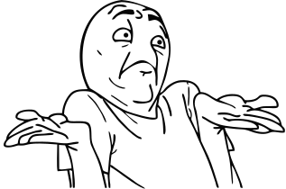

problems?
NOT MY PROBLEM...
Perkembangan teknologi digital menyebabkan semakin banyak data sensitif seperti dokumen pribadi, password, dan informasi penting lainnya disimpan dalam bentuk digital. Namun, data tersebut masih rentan terhadap kebocoran, pencurian, maupun akses tidak sah apabila tidak dilindungi dengan mekanisme keamanan yang memadai. Oleh karena itu, diperlukan sebuah sistem penyimpanan data berbasis web yang mampu menjaga kerahasiaan dan integritas data melalui penerapan kriptografi modern serta arsitektur keamanan yang tidak memberikan akses terhadap data pengguna kepada server.
EXAMPLE
Seorang pengguna menyimpan file berisi data keuangan dan password penting pada layanan penyimpanan biasa. Ketika server atau database mengalami kebocoran, data tersebut berpotensi dibaca oleh pihak yang tidak berwenang. CipherVault hadir untuk mengatasi masalah tersebut dengan mengenkripsi data sebelum disimpan sehingga hanya pengguna yang memiliki password yang dapat mengaksesnya kembali.

Slide 5





objectives
MENGEMBANGKAN APLIKASI CIPHERVAULT.
MENGIMPLEMENTASIKAN AES-256-GCM DAN PBKDF2-HMAC-SHA256.
MENERAPKAN ZERO-KNOWLEDGE ARCHITECTURE.

Slide 6



concept
BRO?
ARE YOU SERIOUS?
USER
PASSWORD
AES-256-GCM
PBKDF2
CIPHERTEXT
DATABASE

Slide 7
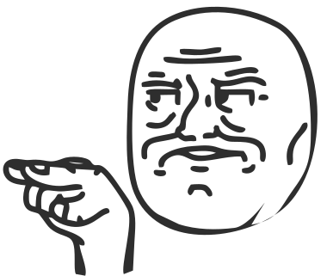
Technology
BACKEND
LARAVEL
HMM
FRONTEND
JS?
DATABASE
MYSQL
KRIPTOGRAFI
AES-256-GCM
I’M WATCHING...

Slide 8
feature
LOGIN DAN REGISTRASI
SECURE FILE STORAGE
HEHE
ACTIVITY LOGGING
SECURE NOTES
ZERO-KNOWLEDGE ARCHITECTURE
CLIENT-SIDE ENCRYPTION
TYPESSSHIIII

Slide 9
Metodologi
BRO?
ARE YOU SERIOUS?
STUDI LITERATUR
ANALISIS KEBUTUHAN
IMPLEMENTASI SISTEM
PERANCANGAN SISTEM
PENGUJIAN KEAMANAN
EVALUASI

Slide 10
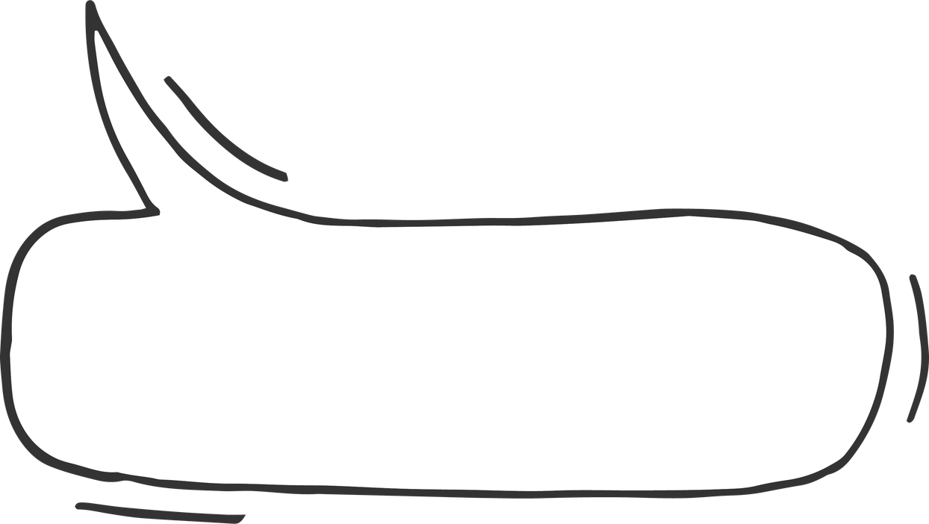
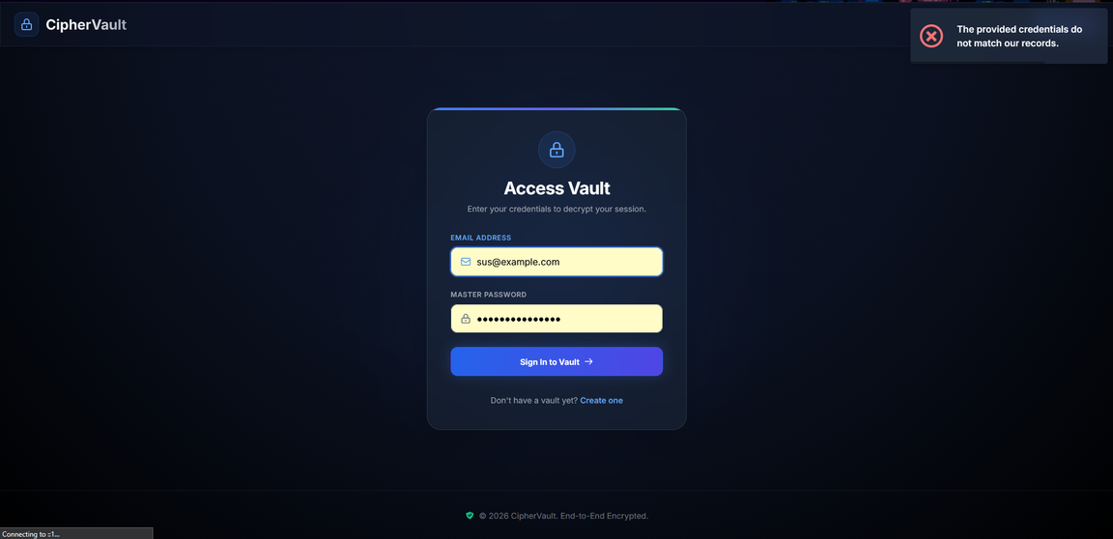

AMAZING!
result
Pengujian SQL Injection dilakukan pada form login dengan memasukkan input yang tidak valid. Hasil pengujian menunjukkan bahwa sistem menolak proses autentikasi sehingga akses tidak dapat diperoleh tanpa kredensial yang benar.

Slide 11
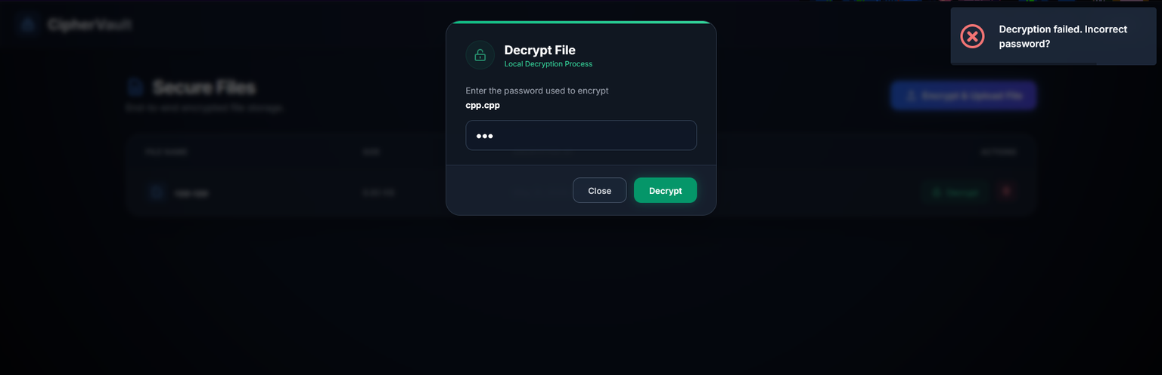
AMAZING!
result
Pengujian dilakukan dengan menggunakan password yang berbeda dari password saat proses enkripsi. Sistem gagal melakukan dekripsi dan menampilkan pesan kesalahan, yang menunjukkan bahwa data hanya dapat diakses menggunakan password yang benar.

Slide 12

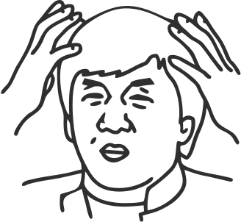
analysis
Data pengguna disimpan dalam bentuk terenkripsi (ciphertext), password diamankan menggunakan hashing bcrypt, dan proses dekripsi hanya dapat dilakukan dengan password yang benar.
01
Hasil pengujian menunjukkan sistem mampu mencegah SQL Injection, menerapkan kontrol akses antar pengguna, serta tetap melindungi data meskipun terjadi kebocoran database melalui penerapan prinsip Confidentiality dan Integrity.
02

Slide 13


conclusion
Berdasarkan hasil perancangan, implementasi, dan pengujian yang telah dilakukan, CipherVault berhasil dikembangkan sebagai sistem brankas digital berbasis web yang mampu melindungi data sensitif pengguna melalui mekanisme enkripsi sebelum data disimpan. Hasil pengujian menunjukkan bahwa sistem mampu menjaga kerahasiaan dan integritas data, mencegah akses tidak sah, serta memberikan perlindungan terhadap berbagai ancaman keamanan seperti SQL Injection dan kebocoran database, sehingga dapat menjadi solusi penyimpanan data yang lebih aman dan terpercaya.
THANKS GOD...

Slide 14



WELL DONE
JUST SAY NO!
thank
you!
ANY QUESTION?

